Slide 1















Slide 2
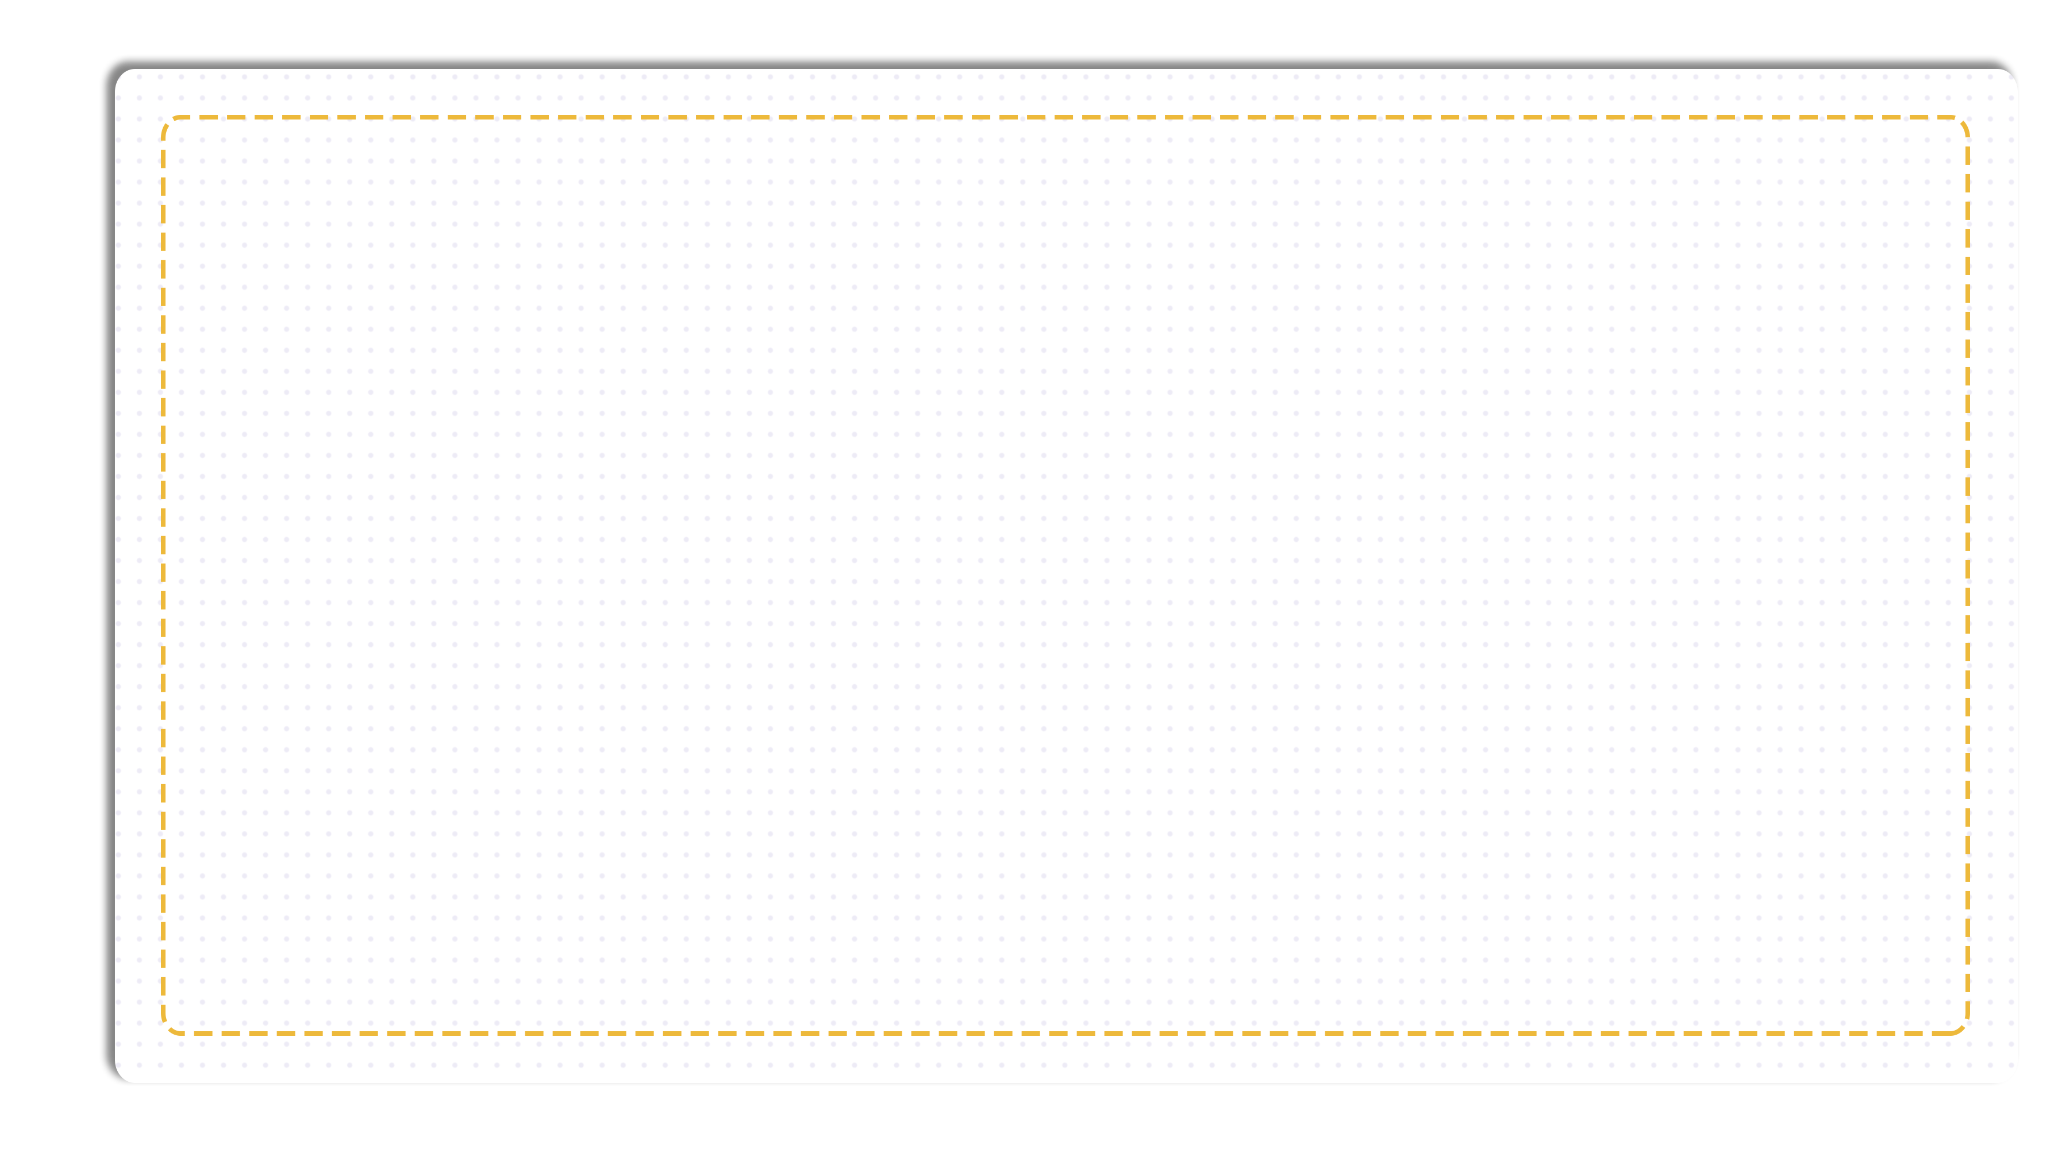

– HS thực hiện được ước lượng kết quả phép tính; cộng, trừ, nhân, chia với số tự
nhiên, phân số.
– HS vận dụng được cộng, trừ, nhân, chia với số tự nhiên, phân số để giải quyết tình
huống thực tế.
– HS có cơ hội phát triển năng lực giải quyết vấn đề, giao tiếp toán học,..

Slide 3




Slide 4




Slide 5
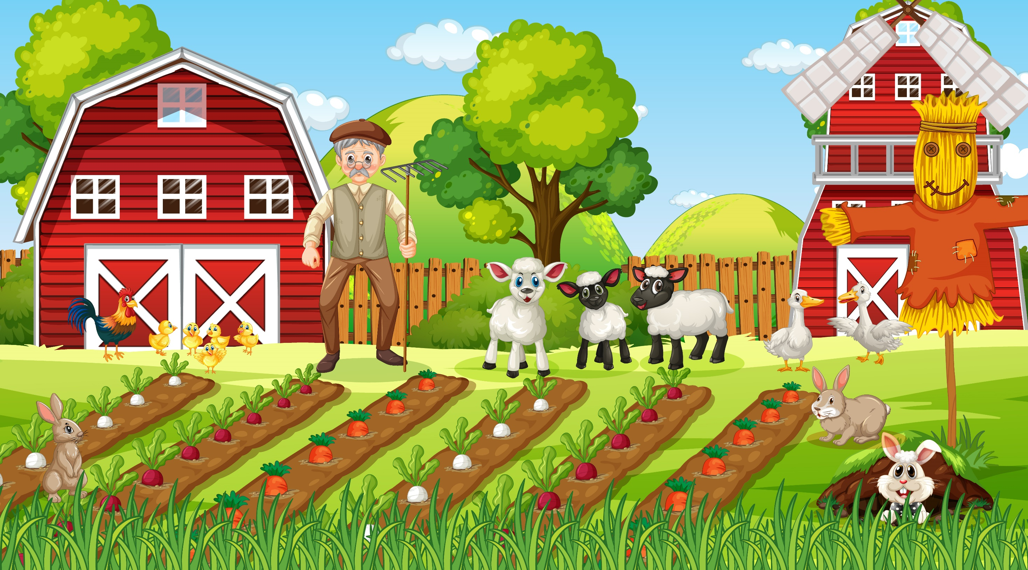




Notes:
GV phổ biến luật chơi: HS phải nhổ cỏ, bắt sâu, tưới nước và cho rau củ để hoàn thành nhiệm vụ, thu hoạch được rau củ.
GV nhấn vào con sâu trên quả bí để đi đến câu hỏi
GV nhấn vào đám cỏ để đi đến câu hỏi
GV nhấn vào bình tưới nước để đi đến câu hỏi
Cuối cùng, GV nhấn vào quả bí không có con sâu (gần con thỏ) để đi đến trang slide thu hoạch rau củ

Slide 6


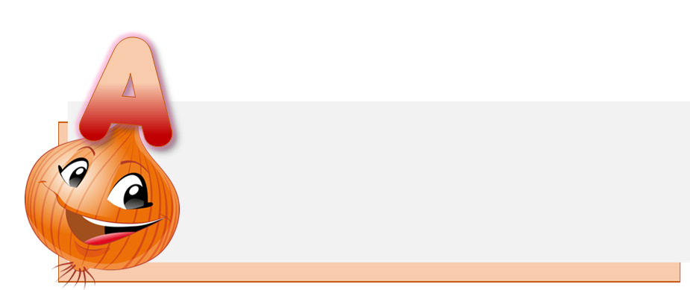
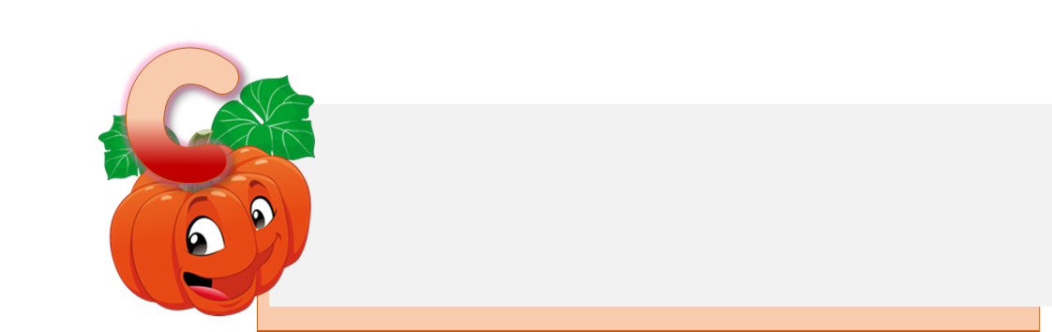

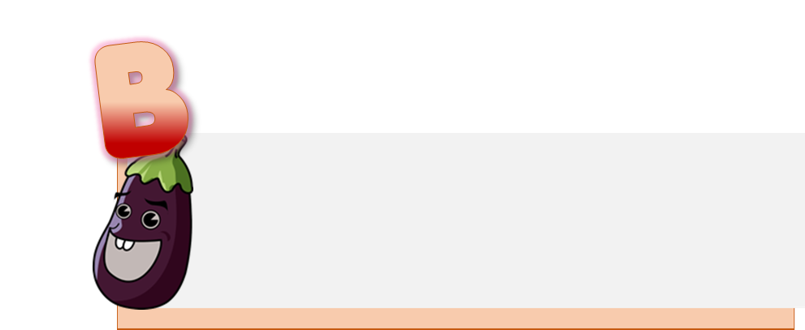
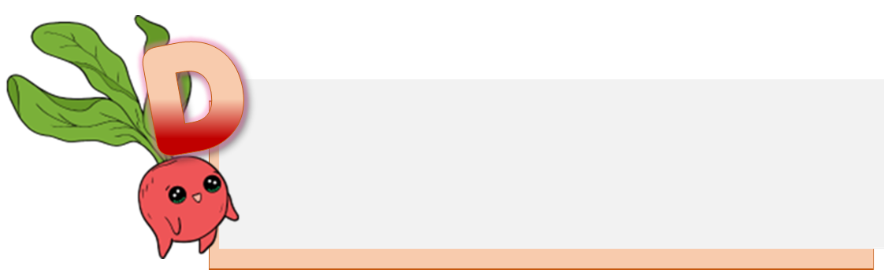

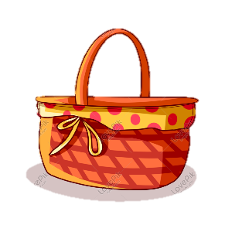
Câu 1: Làm tròn số 264 452 đến hàng chục nghìn ta được:
270 000
264 000
260 000
300 000
Notes:
Bấm chọn đáp án. (Chú ý để chuột vào khung trắng của đáp án, không để chuột trên số). Sau khi chọn đáp án GV bấm vào chiếc giỏ phía dưới để quay trở lại trang số 6

Slide 7



Câu 2: Dự kiến năm học 2024–2025, trường Tiểu học Võ Thị Sáu có 2 183 học sinh. Làm tròn số đến hàng nghìn, ta được: Năm học 2024–2025, toàn thành phố có khoảng bao nhiêu học sinh?
3 000
2 200
2 100
2 000

Slide 8
Câu 3: Mẹ và Hoa đi chợ mua 95 000 đồng gạo và 125 000 đồng thịt. Cô bán hàng đã tính tiền hết 315,000 đồng. Hoa nhẩm tính rồi nói với mẹ: “Cô tính sai rồi mẹ ạ!”. Hỏi Hoa đã nói đúng hay sai? Tại sao?
Đúng
Sai

Slide 9


Slide 10
1
Ước lượng kết quả phép tính.
Kết quả phép tính 12 020 – 6 915 khoảng mấy nghìn?
Kết quả phép tính 36 070 + 23 950 khoảng mấy chục nghìn?
Kết quả phép tính 598 600 – 101 500 khoảng mấy trăm nghìn?
Kết quả phép tính 4 180 300 + 3 990 700 khoảng mấy triệu?

Slide 11



Thảo luận cặp đôi
Làm tròn số bài cho và ước lượng kết quả phép tính
Viết kết quả vào vở
Chia sẻ trước lớp

Slide 12
1
Ước lượng kết quả phép tính.
Kết quả phép tính 12 020 – 6 915 khoảng mấy nghìn?
Làm tròn số 12 020 và 6 915 đến hàng nghìn được số 12 000 và 7 000.
→ Vậy kết quả phép tính 12 020 – 6 915 khoảng 12 000 – 7 000 = 5 000

Slide 13
1
Ước lượng kết quả phép tính.
b) Kết quả phép tính 36 070 + 23 950 khoảng mấy chục nghìn?
Làm tròn số 36 070 và 23 950 đến hàng chục nghìn được số 40 000 và 20 000.
→ Vậy kết quả phép tính 36 070 + 23 950 khoảng 40 000 + 20 000 = 60 000

Slide 14
1
Ước lượng kết quả phép tính.
c) Kết quả phép tính 598 600 – 101 500 khoảng mấy trăm nghìn?
Làm tròn số 598 600 và 101 500 đến hàng trăm nghìn được số 600 000 và 100 000.
→ Vậy kết quả phép tính 598 600 – 101 500 khoảng 600 000 – 100 000 = 500 000

Slide 15
1
Ước lượng kết quả phép tính.
d) Kết quả phép tính 4 180 300 + 3 990 700 khoảng mấy triệu?
Làm tròn số 4 180 300 và 3 900 700 đến hàng triệu được số 4 000 000
→ Vậy kết quả phép tính 4 180 300 + 3 990 700 khoảng 4 000 000 + 4 000 000 = 8 000 000

Slide 16
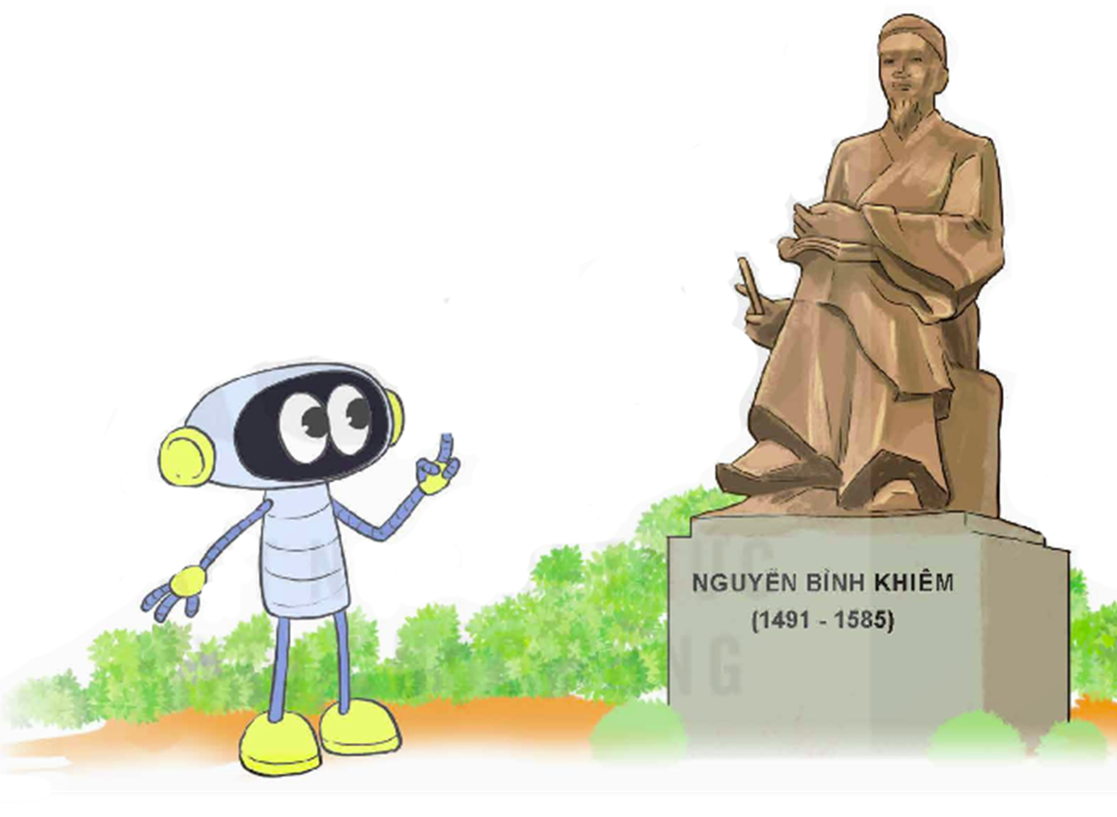
2
Trạng Trình Nguyễn Bỉnh Khiêm sinh năm 1491. Hỏi kể từ năm nay, còn bao nhiêu năm nữa sẽ kỉ niệm 600 năm năm sinh Trạng Trình Nguyễn Bỉnh Khiêm?
Bài toán hỏi gì?
Bài toán cho biết gì?

Slide 17

Phương pháp giải:
Xác định năm hiện tại.
Năm kỉ niệm 600 năm năm sinh Trạng Trình Nguyễn Bỉnh Khiêm = năm sinh + 600.
Số năm nữa sẽ đến kỉ niệm 600 năm năm sinh Trạng Trình Nguyễn Bỉnh Khiêm = Năm kỉ niệm 600 năm năm sinh Trạng Trình Nguyễn Bỉnh Khiêm – năm nay.

Slide 18

2
Lời giải:
- Năm nay là năm 2024.
- Năm kỉ niệm 600 năm năm sinh Trạng Trình Nguyễn Bỉnh Khiêm là: 1491 + 600 = 2091.
- Kể từ năm nay, còn số năm nữa sẽ đến kỉ niệm 600 năm năm sinh Trạng Trình Nguyễn Bỉnh Khiêm là: 2091 – 2024 = 67

Slide 19

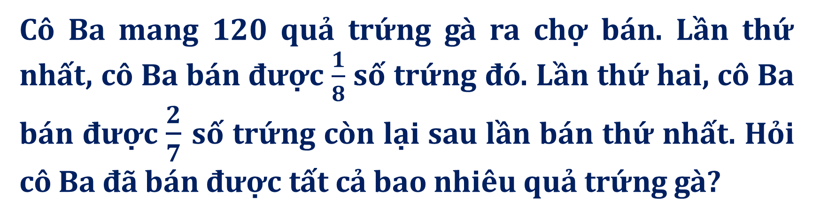
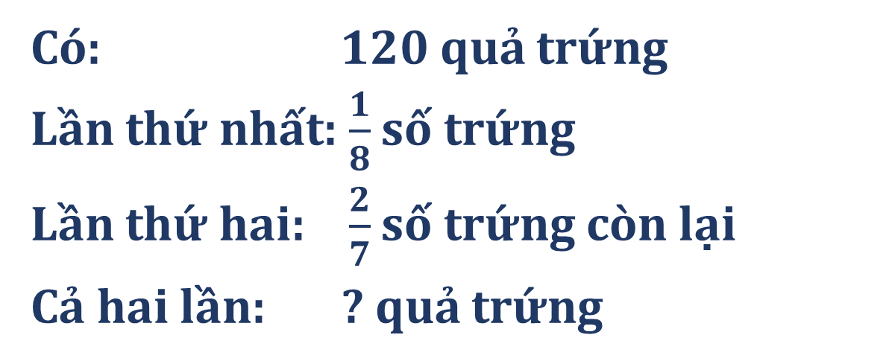
3
Cô Ba mang 120 quả trứng gà ra chợ bán. Lần thứ nhất, cô Ba bán được $\frac{1}{8}$ số trứng đó. Lần thứ hai, cô Ba bán được $\frac{2}{7}$ số trứng còn lại sau lần bán thứ nhất. Hỏi cô Ba đã bán được tất cả bao nhiêu quả trứng gà?
Tóm tắt
Muốn tính cô Ba đã bán tất cả bao nhiêu quả trứng gà ta phải tính những gì?
Bài toán cho biết gì?
Bài toán hỏi gì?
Có: 120 quả trứng
Lần thứ nhất: $\frac{1}{8}$ số trứng
Lần thứ hai: $\frac{2}{7}$ số trứng còn lại
Cả hai lần: ? quả trứng

Slide 20

3
Phương pháp giải:
- Số trứng lần thứ nhất bán được = tổng số trứng × $\frac{1}{8}$
- Tìm số trứng còn lại sau lần bán thứ nhất.
- Số trứng lần thứ hai bán được = Số trứng còn lại sau lần bán thứ nhất × $\frac{2}{7}$
- Số trứng bán được = Số trứng lần thứ nhất bán được + số trứng lần thứ hai bán được.

Slide 21


Slide 22
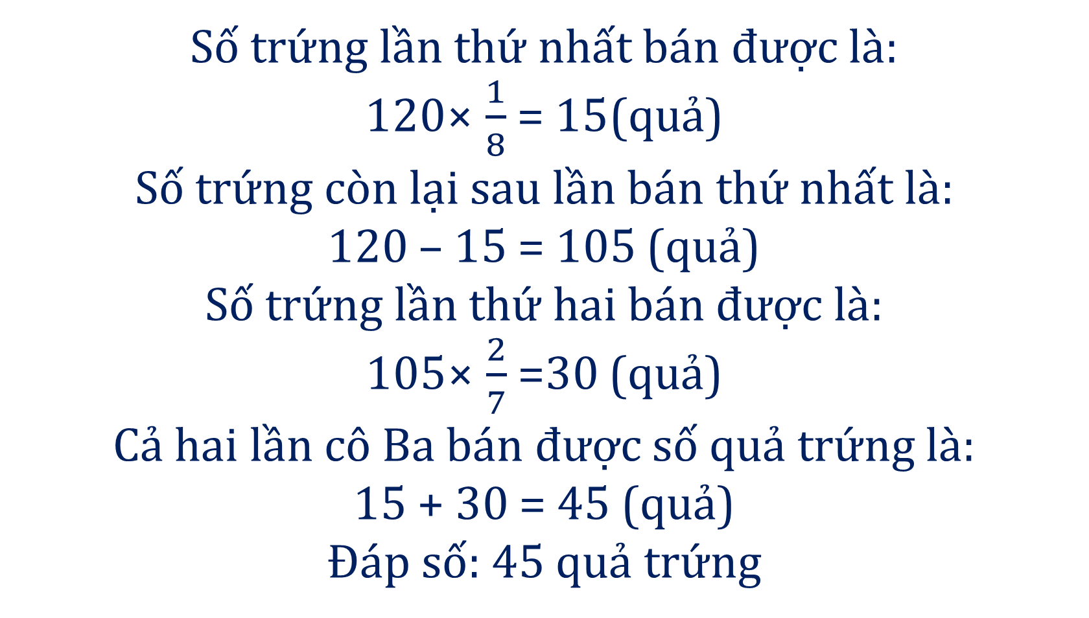
3
Bài giải
Số trứng lần thứ nhất bán được là:
120× $\frac{1}{8}$ = 15(quả)
Số trứng còn lại sau lần bán thứ nhất là:
120 – 15 = 105 (quả)
Số trứng lần thứ hai bán được là:
105× $\frac{2}{7}$ =30 (quả)
Cả hai lần cô Ba bán được số quả trứng là:
15 + 30 = 45 (quả)
Đáp số: 45 quả trứng

Slide 23
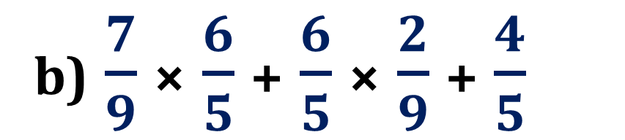
4
Tính bằng cách thuận tiện.
a) 524 × 63 + 524 × 37 - 2 400
b) $\frac{7}{9}$ × $\frac{6}{5}$ + $\frac{6}{5}$ × $\frac{2}{9}$ + $\frac{4}{5}$

Slide 24
Phương pháp giải:
Áp dụng công thức: a x b + a x c = a x (b + c)

Slide 25

4
Tính bằng cách thuận tiện.
a) 524 × 63 + 524 × 37 - 2 400
= 524 × (63 + 37) – 2 400
= 524 × 100 – 2 400
= 52 400 – 2 400
= 50 000

Slide 26
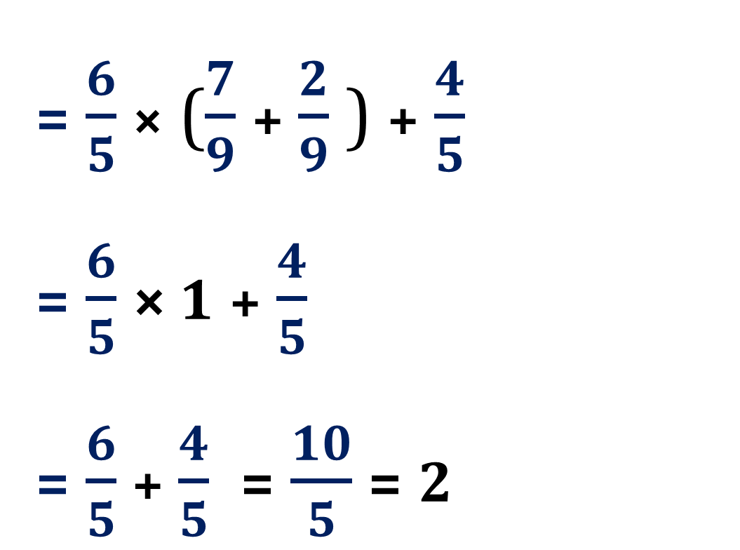
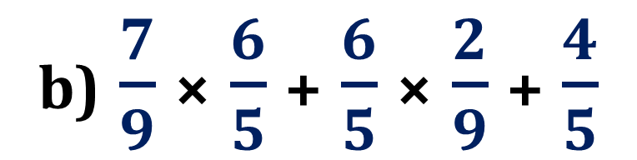
4
Tính bằng cách thuận tiện.
= $\frac{6}{5}$ × ($\frac{7}{9}$ + $\frac{2}{9}$ ) + $\frac{4}{5}$
= $\frac{6}{5}$ × 1 + $\frac{4}{5}$
= $\frac{6}{5}$ + $\frac{4}{5}$= $\frac{10}{5}$= 2
b) $\frac{7}{9}$ × $\frac{6}{5}$ + $\frac{6}{5}$ × $\frac{2}{9}$ + $\frac{4}{5}$

Slide 27


- Ôn tập kiến thức đã học.
- Chuẩn bị bài tiếp theo.

